Slide 1
作業02
繳交截止日期：2021/10/12 23:55

Slide 2
作業02
字母出現的次數
輸入：一串字串(英文字母小寫組合，大寫、空格、標點符號忽略不計)
輸出：分別計算 a、e、i、o、u 出現的次數
範例：

Slide 3
作業02
input | output
Pycharm Projects | a: 1 ,e: 1 ,i: 0 ,o: 1 ,u: 0
i am a student | a: 2 ,e: 1 ,i: 1 ,o: 0 ,u: 1
Pneumonoultramicroscopicsilicovolcanoconiosis | a: 2 ,e: 1 ,i: 6 ,o: 9 ,u: 2

Slide 4
繳交規範

Slide 5
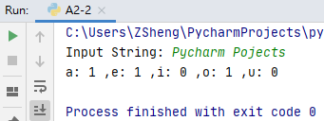
範例

Slide 6
繳交內容
程式碼 (.py)
不用圖片
不用壓縮，直接丟一個py檔上來就好
檔名皆須為 A2-10XXXXXXX

Slide 7
繳交方式
1. 作業上傳以 新eeclass系統 為主 https://ncueeclass.ncu.edu.tw/
2. 有修計實者，作業繳交至 “計算機實習I”
3. 無修計實者，但有修計概者，作業繳交至 “計算機概論I”
4. 不接受補交

Slide 8
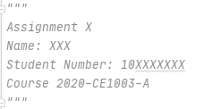
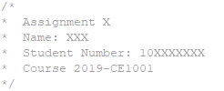
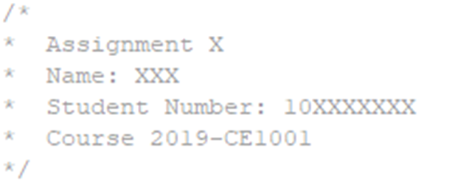
繳交格式
程式碼開頭要有以下文字
C++
Python
計算機概論Ⅰ : 2021-CE1001
計算機實習ⅠA : 2021-CE1003-A
計算機實習ⅠB : 2021-CE1003-B
作業: Assignment
練習: Practice

